Slide 1
Android应用程序开发
第1章 Android简介

Slide 2
目录
1.1 Android背景
1.2 Android特点
1.3 Android发展趋势

Slide 3
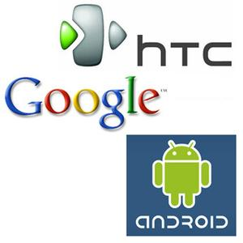
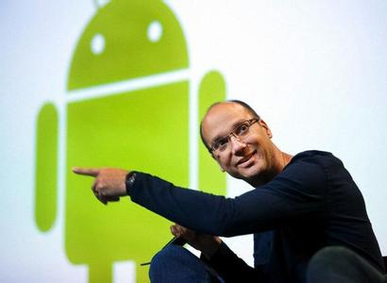
1.1 Android背景
2003年10月，安迪•鲁宾（Andy Rubin）在美国加利福尼亚州帕洛阿尔托创建了Android科技公司。Google在2005年8月17日通过收购将Android科技公司成为旗下的一部分而正式进入移动领域。借助于Google的合作平台，Android的发展进入了一个广阔的天地，并引发了智能手机操作系统以及手机制造、手机芯片和移动运营等相关企业的革命性变革。

Slide 4
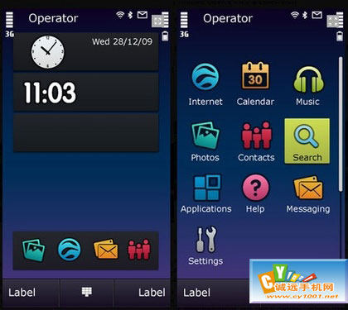
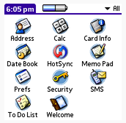
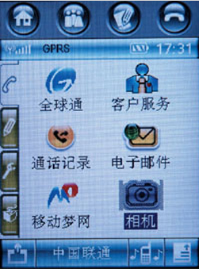
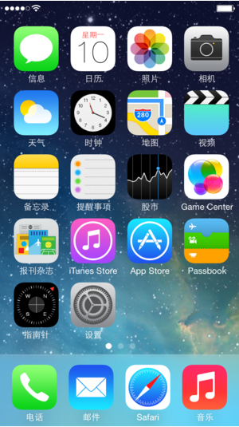
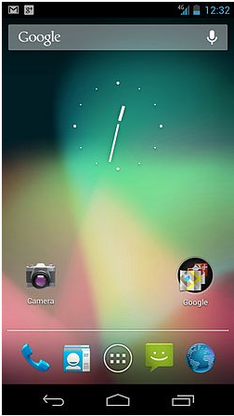
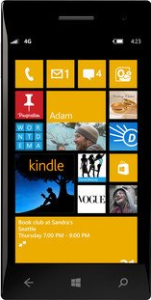
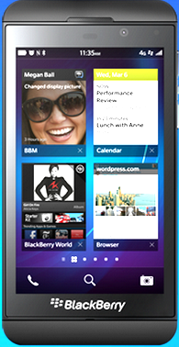
    手机操作系统
Symbian
Palm OS
Linux
iOS
Android
Windows Phone
Blackberry OS

Slide 5

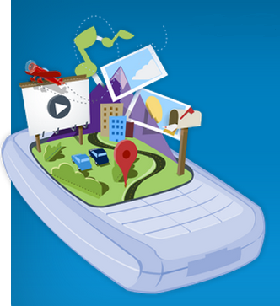
    Android的诞生
2003年10月鲁宾创建Android科技公司，并打造了Android手机操作系统，他也被誉为“Android之父”
2005年8月17日，Google收购了Android科技公司
2007年11月5日，在Google的领导下，成立开放手机联盟

Slide 6
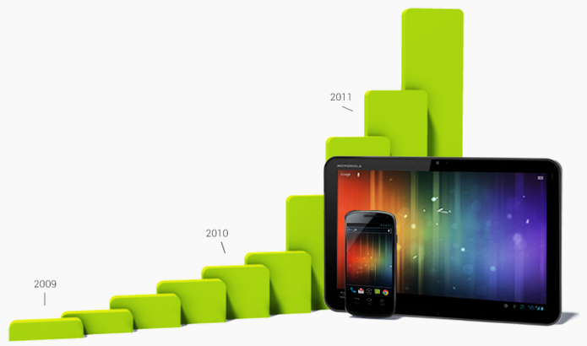
    Android发展历程
Google建立开放手机联盟，Android备受广泛关注，众多知名企业，例如HTC、Motorola、LG、Samsung、Acer、联想、华硕等都推出了各自品牌的多款Android手机，并逐渐扩展到平板电脑等其他移动终端，Android的市场占有率也不断攀升。

Slide 7
1.2 Android特点
Android自诞生后，发展非常迅速。2010年第四季度，Android占据全球智能手机操作系统市场33%的份额，首次击败了诺基亚的Symbian系统成为全球第一大智能手机操作系统。2012年5月，Android操作系统在全球智能手机操作系统中的份额已经过半，达到了60%。而到2013年5月，Android在中国的占有率有71.5%，超过其主要竞争对手苹果公司约50%。

Slide 8
    Android优点
开放性
网络接入自由
丰富硬件支持
方便开发
无缝结合Google应用

Slide 9
    Android缺点
应用程序质量参差不齐，恶意程序数量加速增长
版本过多，升级过快
用户体验不一致
系统费电严重，系统续航能力不足

Slide 10
1.3 Android发展趋势
随着智能手机被用户接受，手机操作系统已成为手机厂商间的竞争重点。
终端厂商参与力度、应用丰富程度、电信运营商的支持
全球3G、4G网络普及所激发的用户对移动数据业务需求
高频处理器和大容量存储器等硬件的不断推广，兼容性问题的产生
GPS、WiFi以及其它一些多媒体和Web 2.0应用
智能手机的竞争在一定程度上已经转化为各种应用程序和应用商店的竞争。

Slide 11
    Android应用开发
Android开发主要以应用开发为主，主要分成三类
为企业开发应用
开发通用应用
游戏开发

Slide 12
    Android市场份额
Android系统在被Google收购后，目前已经迅速成了这个世界上适用范围最广的移动操作系统。
根据IDC的统计，截止到2011年年底，包括个人电脑，媒体平板电脑和智能手机在内的操作系统市场份额，微软Windows占据35.9%，Google Android以29.4%居第二，而苹果iOS系统份额居第三，为14.6%。
IDC预测在2016年Android将会超越Windows系统，成为世界上使用范围最广的操作系统。

Slide 13



